Slide 1
Azure Web App을 이용한 Real Time Data
Silla University Appcenter
201264034 장재원

Slide 2

1
IoT Hub 생성하기
Silla University Appcenter

Slide 3
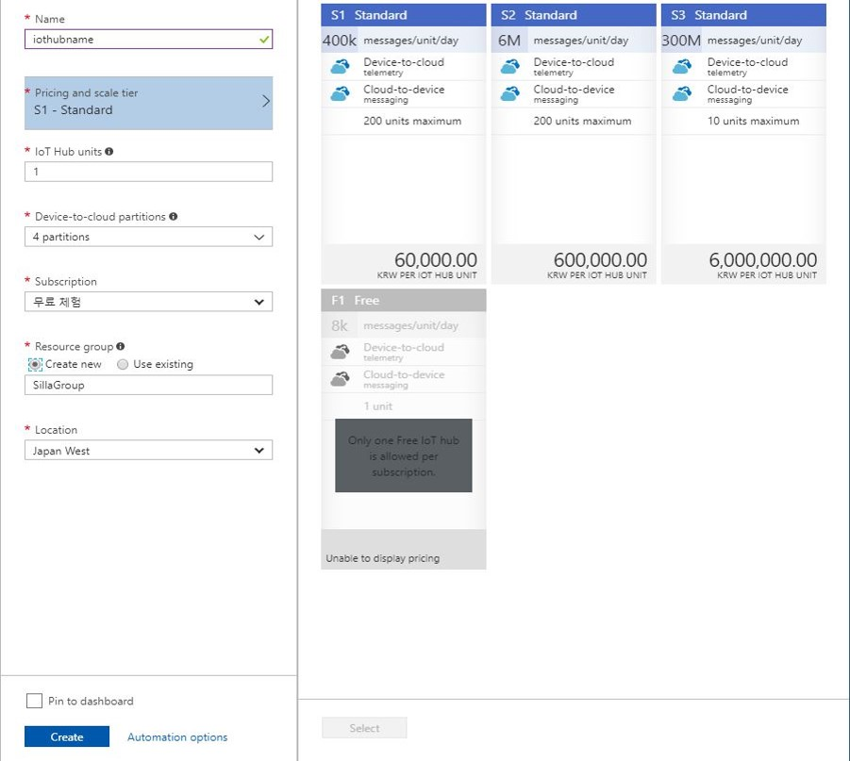
Silla University Appcenter
1.1 IoT Hub
IoT Hub 생성하기

Slide 4
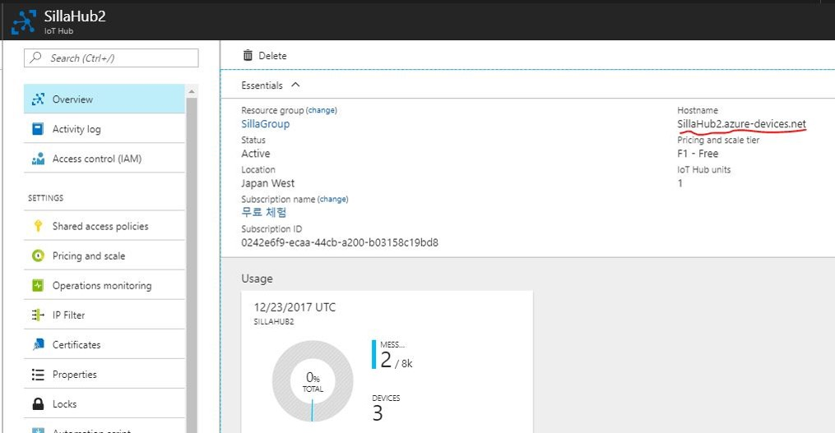
Silla University Appcenter
1.1 IoT Hub
IoT Hub 생성하기
IoT 장치를 Microsoft Azure에 연결하고 관리하기위해 먼저 IoT Hub를 사진과같이 만듭니다

Slide 5
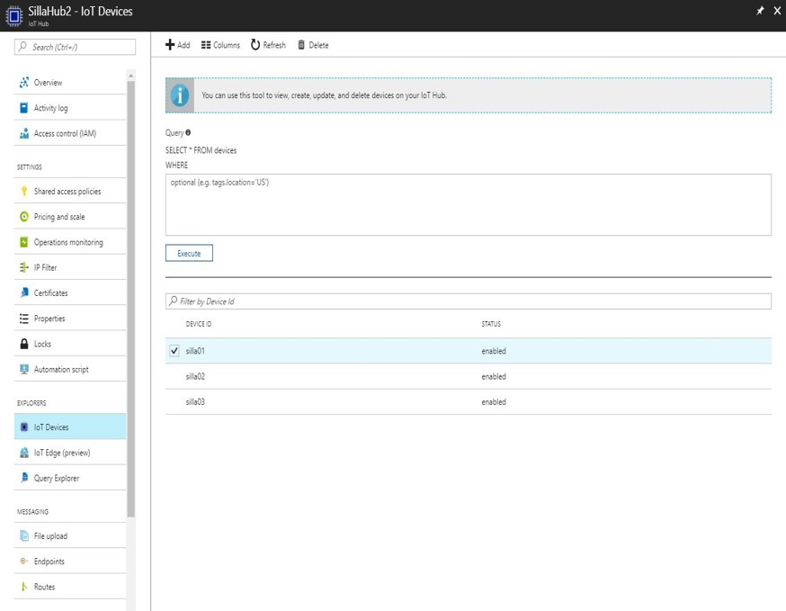
Silla University Appcenter
1.1 IoT Hub
IoT Hub 생성하기
센서에서 azure로 데이터를 보내고 IoT장치에서 받을수 있게 device ID를 만들어줍니다

Slide 6

1. 개발동기
2
Web App 생성하기
Silla University Appcenter

Slide 7
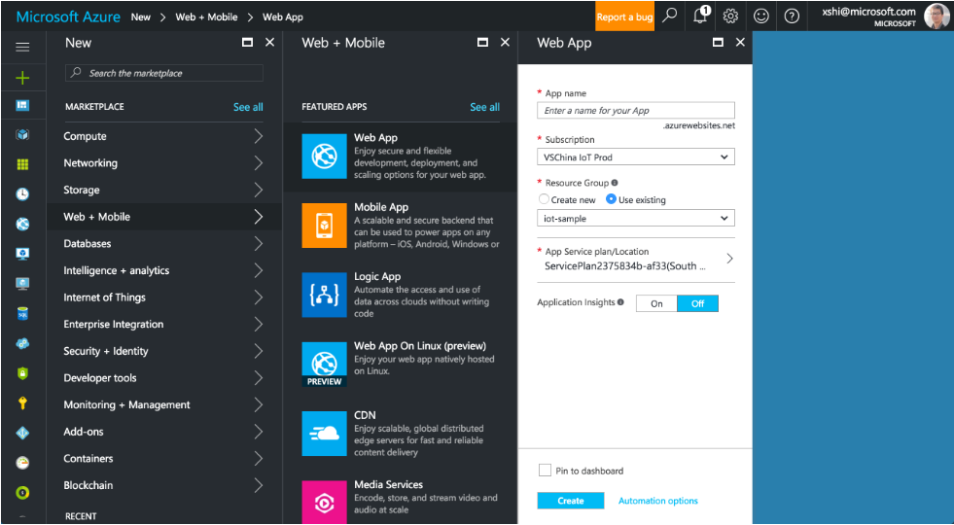
Silla University Appcenter
2. Web App
Web App 생성하기

Slide 8
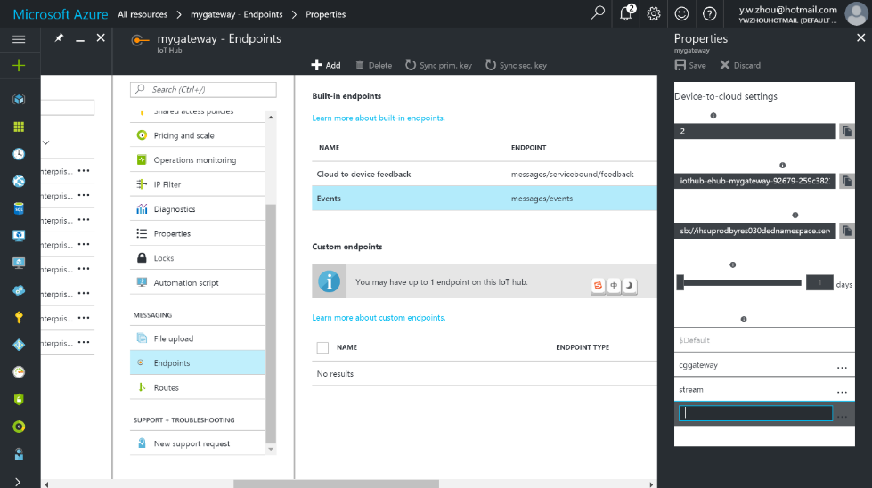
Silla University Appcenter
2. Web App
Web App

Slide 9
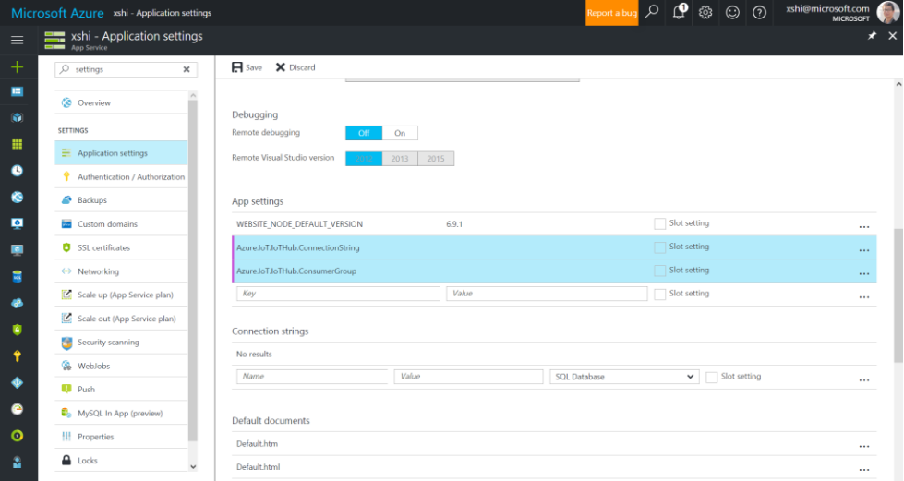
Silla University Appcenter
2. Web App
Web App

Slide 10
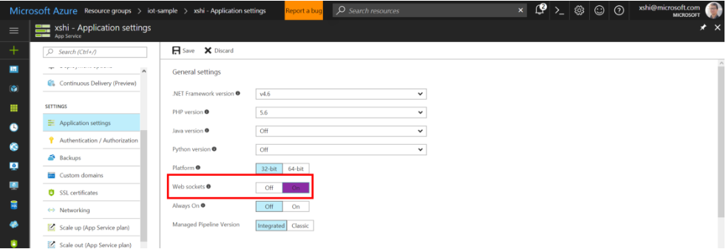
Silla University Appcenter
2. Web App
Web App

Slide 11
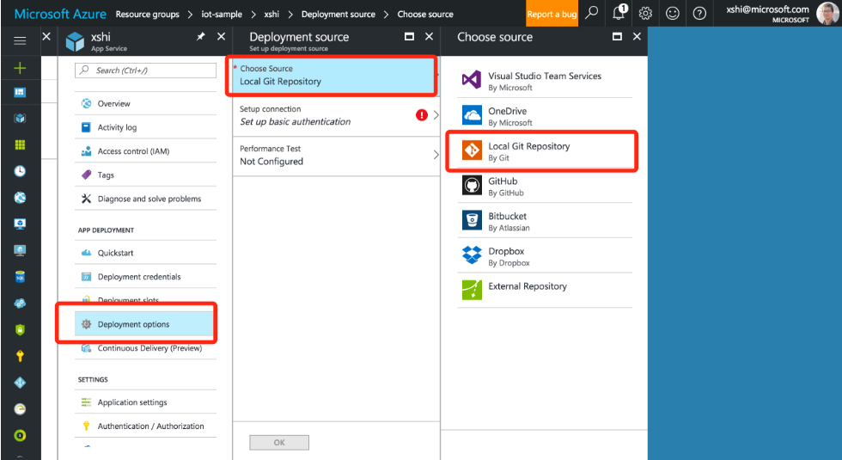
Silla University Appcenter
2. Web App
Web App

Slide 12
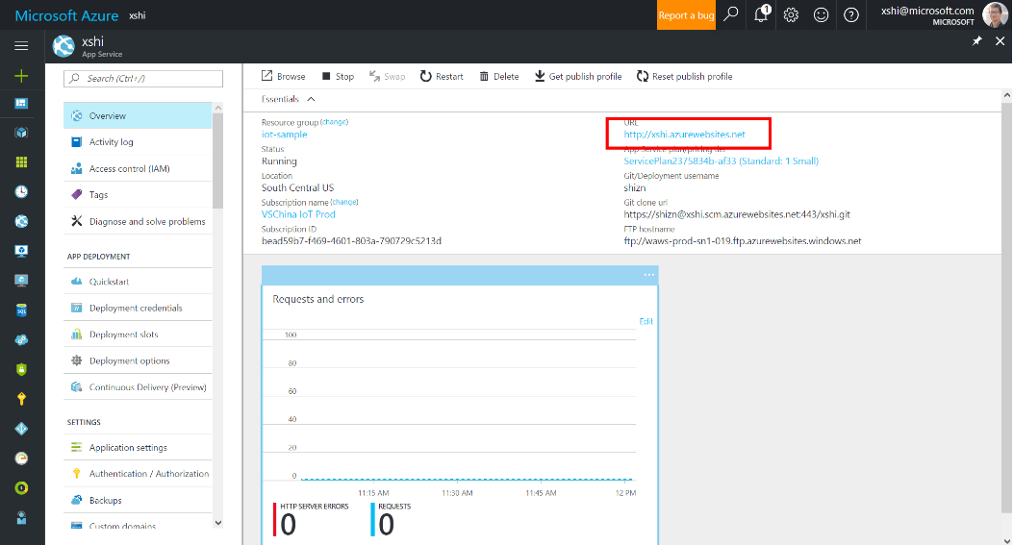
Silla University Appcenter
2. Web App
Web App

Slide 13
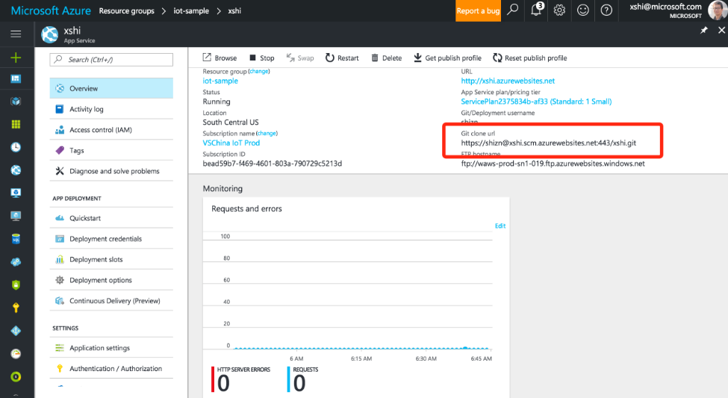
Silla University Appcenter
2. Web App
Web App

Slide 14
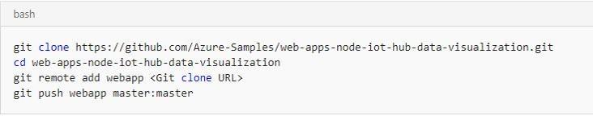
Silla University Appcenter
2. Web App
Web App

Slide 15
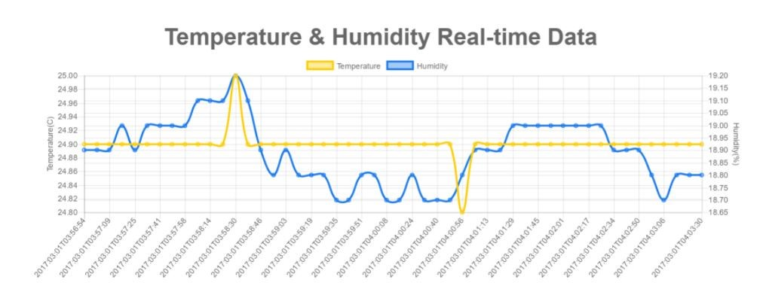
Silla University Appcenter
2. Web App
Web App

Slide 16

THANK
YOU

